Slide 1
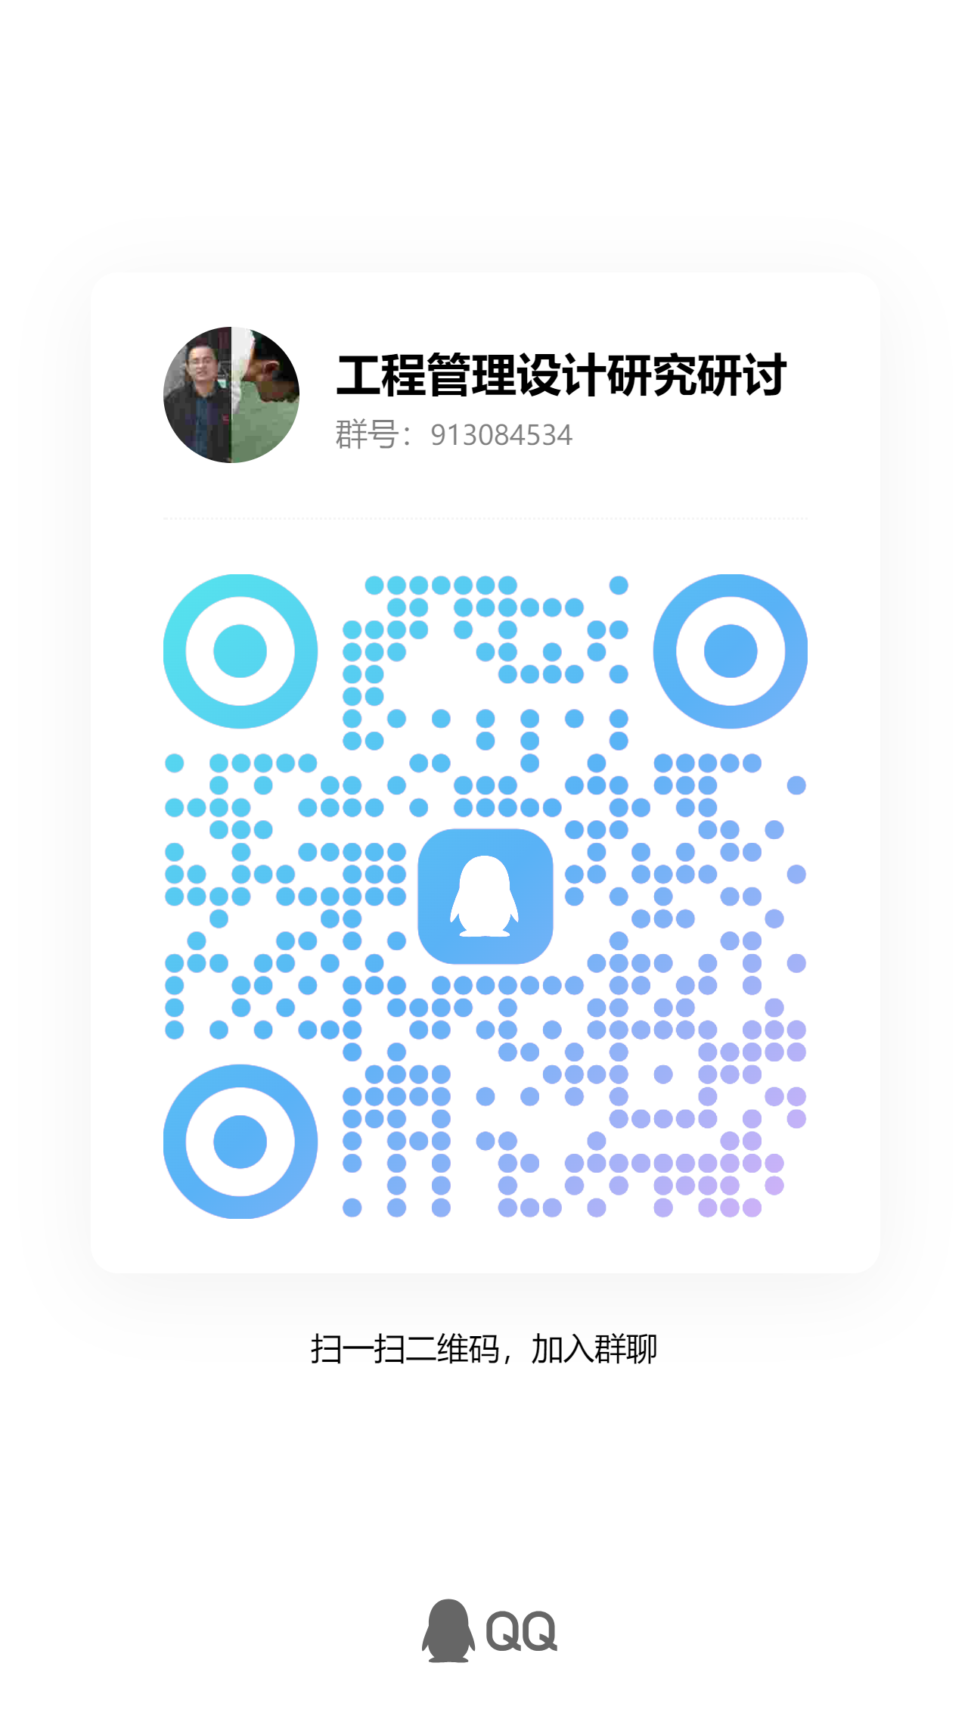
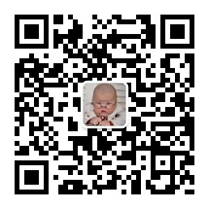
宁延，南京大学 工程管理学院，
邮箱 ny@nju.edu.cn；电话02583595207
QQ群：视频、模板、案例资料
微信公众号：

